Slide 1

Windows Presentation Foundation
آرین ابراهیم پور

Slide 2
فهرست مطالب
WPF
ویژگی ها و امکانات WPF
XAML
الگوی MVVM
انقیاد داده ها Data Binding

Slide 3
WPF
Windows Presentation Foundation یا به اختصار WPF تکنولوژی نوین مایکروسافت برای طراحی نرم افزار های مدرن با تجربه کاربری بسیار قوی است.
از ترکیب یکی از زبان های برنامه نویسی پشتیبانی شده توسط فریم ورک دات‌نت (معمولا C#) و زبان مارک‌آپ XAML بهره میبرد.
بخشی از فریم‌ورک مشهور .NET است و روی هر پلتفرمی که دات‌نت روی آن پیاده سازی شده باشد قابل اجراست.
از دات‌نت نسخه سوم به دات‌نت فریم‌ورک افزوده شد. نام قبلی آن Avalon بود. در برخی از کاربرد ها از آن با عنوان WinFX نیز یاد می شود.

Slide 4
WPF
برخی از نرم افزار های مشهور توسعه داده شده با WPF
Microsoft Visual Studio
Microsoft Expression Blend
PowerShell ISE
GitHub for Windows
New York Times Reader
Xenko Game Engine
و ...

Slide 5
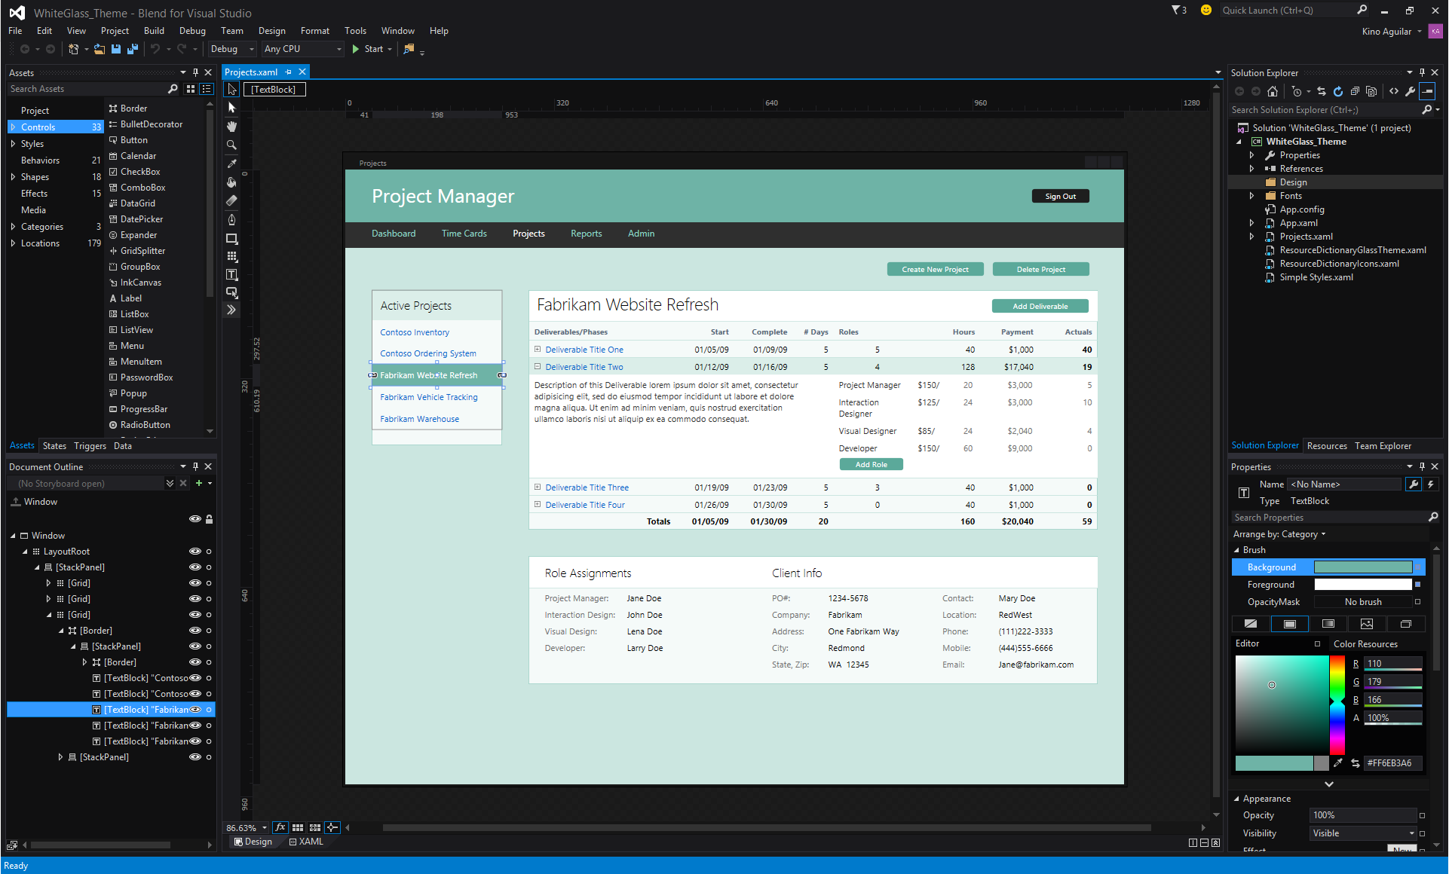

Slide 6
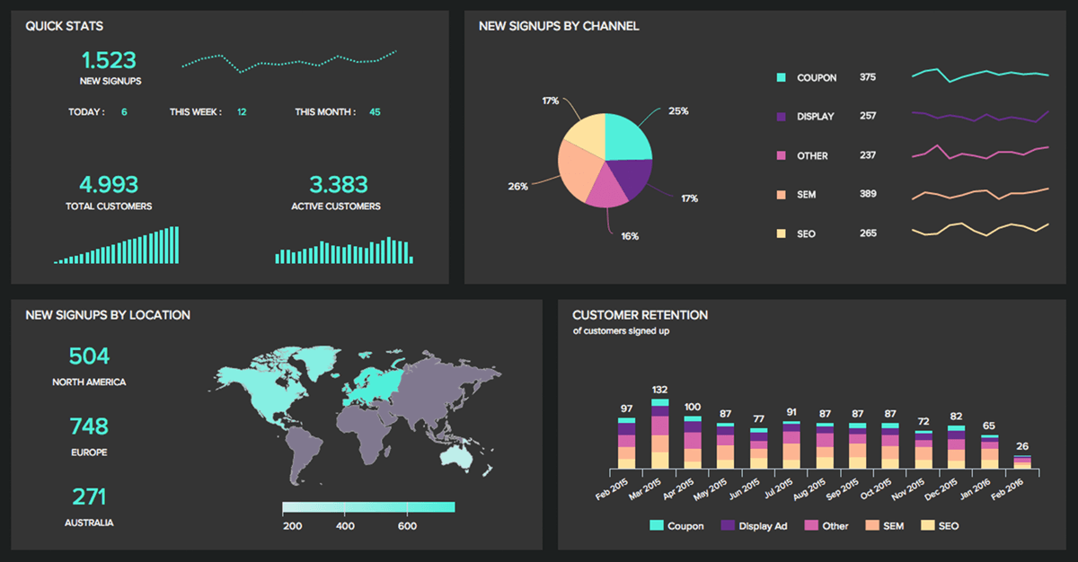
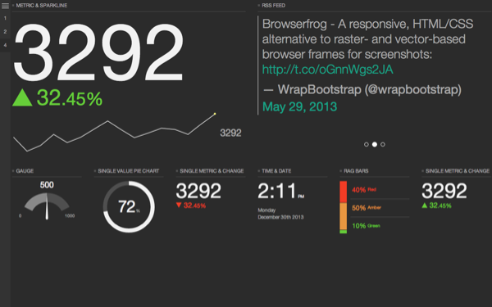
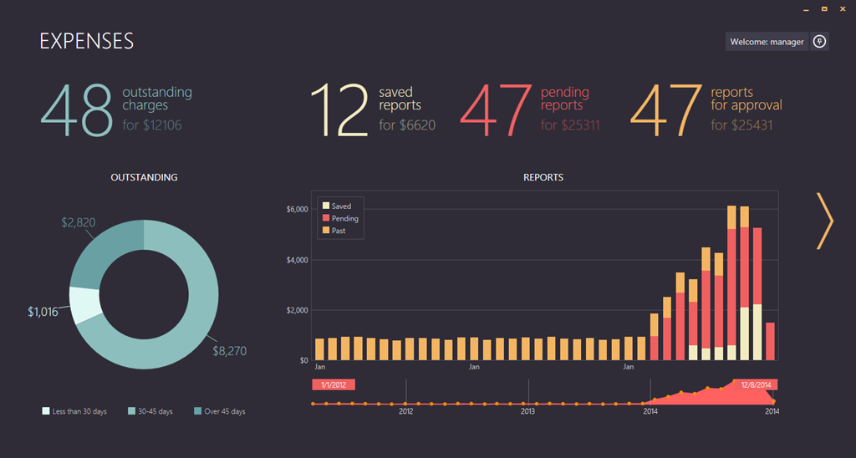

Slide 7
ویژگی ها و امکانات WPF
Hardware Accelerated (Direct 3D)
رابط کاربری تعریف شده با XAML
پشتیبانی از فرمت های چند رسانه ای
تغییر آسان قالب ها و استایل نرم افزار و پوسته سازی
جهانی سازی و آسان بودن توسعه نرم افزار های چند زبانه و چند چینشی
پشتیبانی از انواع اسناد XPS و PDF و ...
برنامه نویسی سه بعدی
توسعه انیمیشن ها، تایم لاین ها و استوری برد ها به صورت پیشرفته
انقیاد داده بسیار قوی
عدم وابستگی به ریزولوشن مانیتور و سازگازی کامل با کیفیت تصویر های Full HD و 4K و ...
رندر کننده گرافیکی وابسته به وکتور ها و بردار های گرافیکی
و ...

Slide 8
XAML
XAML مخفف عبارت eXtensible Application Markup Language و یک زبان از خانواده زبان XML و از جهاتی شبیه به زبان HTML است.
XAML زبان ارائه و تعریف ظاهر نرم افزار ها، استایل ها، قالب ها و منابع مختلف نرم افزاری است که از این زبان استفاده میکند.
به طریقی میتوان وظایف XAML در یک نرم افزار را به ترکیبی از HTML و CSS که در توسعه وب استفاده میشوند مربوط کرد.

Slide 9
XAML
WPF یکی از تکنولوژی هاییست که از زبان مارک‌آپ XAML بهره میبرد.
سایر تکنولوژی های مطرح که از این زبان توسعه پذیر استفاده میکنند عبارت اند از:
UWP یا همان WinRT
Silverlight و WPF Web Applications

Slide 10
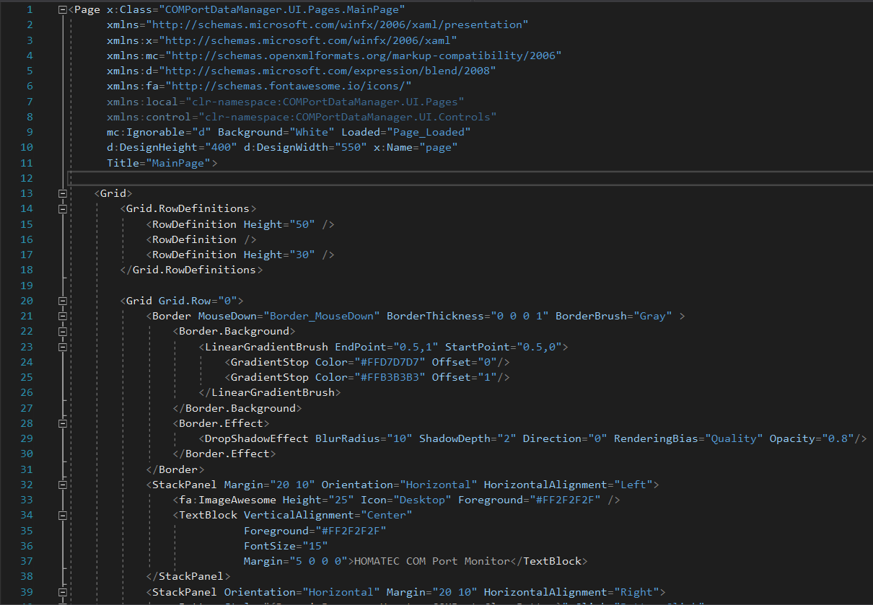
XAML

Slide 11
الگوی MVVM
الگوی طراحی در مهندسی نرم افزار، یک راه حل تکرار پذیر و همه جانبه است که برای رفع مشکلاتی که در طراحی یک محصول نرم افزاری رخ میدهد استفاده میشود. به عبارت دیگر چگونه یک نرم افزار را قالب بندی و توسعه دهیم تا بتوان به طور پویا و در شرایط مختلف از آن استفاده کرد.
الگو های نرم افزاری مطرح:
الگوی MVC
الگوی MVP
الگوی MVVM

Slide 12
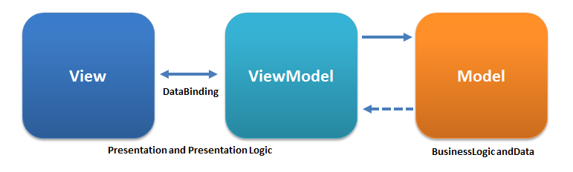
الگوی MVVM
در فریم‌ورک های قدیمی GUI، هیچ جداسازی به معنی واقعی بین رابط گرفیکی و کد های پشت زمینه وجود نداشت و هر دو بخش عموما با یک زبان واحد نوشته شده و توسعه داده میشد. (مثلا زبان C# در تکنولوژی Windows Forms و زبان جاوا در تکنولوژی Swing برای هر دو بخش منطقی و بصری). اما پس از گذشت زمان الگوی MVVM جای الگوی MVP را گرفت. این الگو به واسطه انقیاد داده و جداسازی گرافیک و منطق به توسعه بهتر و سریع تر نرم افزار ها کمک کرد.
نرم افزار های تکنولوژی WPF مایکروسافت و JavaFX نمونه ای از نرم افزار هایی با الگوی MVVM هستند.

Slide 13
انقیاد داده ها Data Binding
انقیاد داده ها یک تکنیک همه منظوره برای انتقال داده ها از یه منبع به منبع دیگر و یا استفاده همزمان از یک داده بین دو منبع است.
با تغییر یکی از منابع، دیگری نیز میتواند تغییر کند و همگام سازی بین آنها صورت بگیرد. انقیاد داده ها را میتوان در یک زبان برنامه نویسی و یا برای ارتباط دو زبان مختلف با یکدیگر استفاده کرد. به عنوان مثال: انقیاد یک منبع در XAML به منبعی دیگر در XAML و یا انقیاد داده ها بین دو منبع یکی در کد C# و دیگری در XAML (مخصوصا ارتباط بین کد پشت زمینه و رابط گرافیکی)
مزیت استفاده:
جلوگیری از نوشتن کد های طولانی مربوط به Event Handling های مختلف تنها با نوشتن چند کلمه
ایجاد ارتباط بین دو زبان و یا منبع
بهینه سازی نمایش داده ها
قالب بندی داده ها به فرمت دلخواه

Slide 14
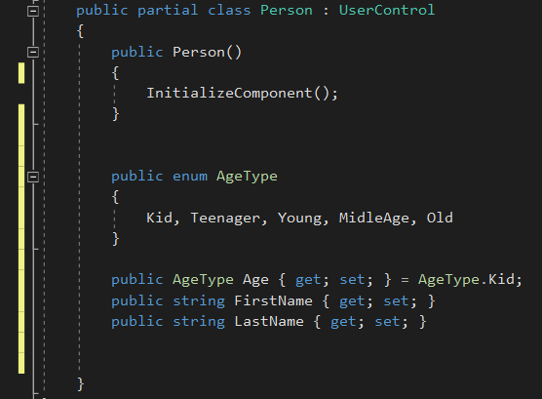
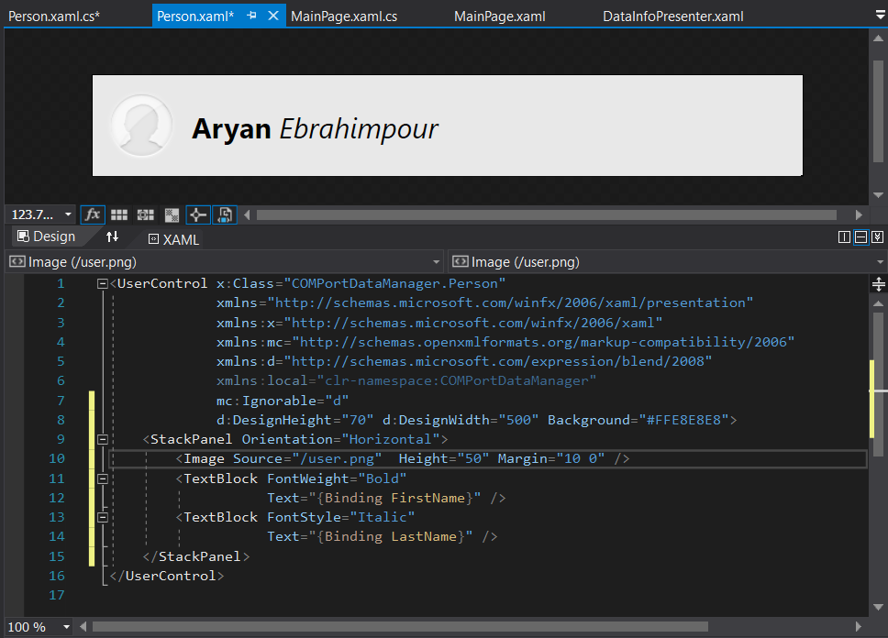
Person.xaml.cs
Person.xaml

